Slide 1
XTUR | AI SECURITY MONITORING SYSTEM
Smarter Surveillance
for a Safer Tomorrow
XTUR adalah software CCTV berbasis Artificial Intelligence yang menggunakan teknologi Object Detection untuk mendeteksi objek, menganalisis kejadian, dan memberikan notifikasi secara real-time. Solusi keamanan cerdas untuk berbagai kebutuhan industri, perusahaan, dan instansi.
✓ Real-time Detection
✓ AI Powered Analytics
✓ Multi Camera Support
✓ Instant Alert & Notif
✓ Easy to Use Dashboard
✓ Scalable Solution
Diterbitkan Resmi Oleh: CV Maudy Network Komunikasi — Edisi Profil Produk 2026

Slide 2
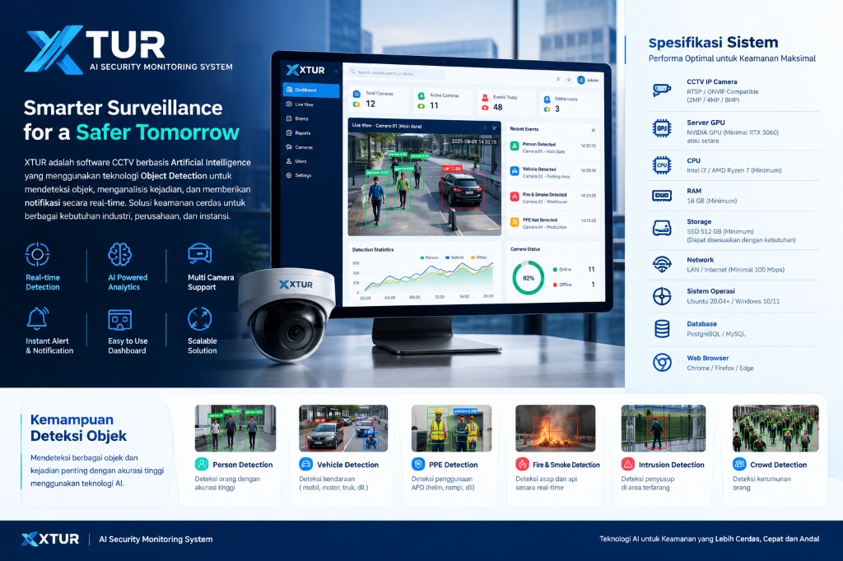
LEMBAR IKHTISAR RESMI
IKHTISAR RESMI: XTUR AI MONITORING SYSTEM
Smarter Surveillance for a Safer Tomorrow — Arsitektur Visual & Spesifikasi Terpadu
NILAI STRATEGIS SISTEM
• Object Detection Terpadu:
Mendeteksi orang, kendaraan, APD, kebakaran, penyusup, & kerumunan.
• Kompatibilitas CCTV Total:
Bekerja pada kamera RTSP/ONVIF eksisting tanpa beli kamera baru.
• Privasi Kepatuhan UU PDP:
Otomatis memburamkan wajah subjek sipil secara beretika.
• Respon Kilat Real-Time:
Latensi pemrosesan 4.2 ms langsung memicu alarm di pos jaga.
XTUR VISION AI PLATFORM — SMARTER SURVEILLANCE FOR A SAFER TOMORROW
CV MAUDY NETWORK KOMUNIKASI

Slide 3
BAB 01: PENDEKATAN SOLUSI
MENGAPA CCTV BIASA TAK LAGI CUKUP?
Meringankan beban kelelahan petugas pengawas dengan asisten cerdas 24 jam
Kelemahan CCTV Biasa (Legacy):
Solusi Cerdas XTUR AI Platform:
• Kelelahan Fisik Operator:
Setelah 20 menit menatap layar monitor, fokus mata merosot hingga 45%. Kejadian kritis rawan terlewat.
• Selalu Terlambat Menolong (Reaktif):
Hanya merekam setelah musibah terjadi (post-mortem), tidak mampu mencegah tindak kejahatan.
• Pencarian Bukti Melelahkan:
Memutar rekaman video biner berjam-jam untuk mencari satu peristiwa kecil.
• Asisten Setia 24 Jam Non-Stop:
Menganalisis objek dalam 4.2 ms dan membunyikan alarm pada detik penerobosan perimeter.
• Menghormati Hak Privasi (Privacy Face Blur):
Secara otomatis mengaburkan wajah manusia demi kepatuhan terhadap UU Perlindungan Data Pribadi (UU PDP).
• Temukan Bukti dalam 1 Detik:
Pencarian instan berdasarkan nomor plat, jenis kendaraan, waktu, dan nama kamera.
XTUR VISION AI PLATFORM — SMARTER SURVEILLANCE FOR A SAFER TOMORROW
CV MAUDY NETWORK KOMUNIKASI

Slide 4
BAB 02: PONDASI TEKNOLOGI
ARSITEKTUR TEKNOLOGI COMPUTER VISION
Kombinasi model deep learning mutakhir dengan efisiensi pemrosesan hardware
YOLOv8 Detection (640x640)
DeepSORT Tracking Engine
Inferensi neural network secepat 4.2 ms / frame dengan akselerasi NVIDIA CUDA TensorRT. Deteksi akurat siang & malam.
Mengunci Track ID unik (#1205) melintasi frame tanpa duplikasi penghitungan saat objek berpindah atau tertutup sejenak.
EasyOCR & DeepFace Pipeline
MediaMTX & Redis Buffer
Membaca plat nomor kendaraan secara otomatis dan mengestimasi demografi usia pejalan kaki secara etis tanpa lemot.
Menyaring video RTSP pada 5 FPS terukur dengan buffer Redis (22 MB) untuk jaminan sistem dingin dan bebas crash.
XTUR VISION AI PLATFORM — SMARTER SURVEILLANCE FOR A SAFER TOMORROW
CV MAUDY NETWORK KOMUNIKASI

Slide 5
BAB 03: KEMAMPUAN DETEKSI
KEMAMPUAN DETEKSI OBJEK (OBJECT DETECTION)
Mendeteksi berbagai objek dan kejadian penting dengan akurasi tinggi menggunakan teknologi AI
PEOPLE
VEHICLE
SAFETY
Person Detection
Vehicle Detection
PPE Detection
Deteksi orang dengan akurasi tinggi dan pelacakan Track ID.
Deteksi kendaraan (mobil, motor, truk, bus) untuk logistik.
Deteksi penggunaan APD keselamatan kerja (helm, rompi, dll).
HAZARD
SECURITY
MONITOR
Fire & Smoke Detection
Intrusion Detection
Crowd Detection
Deteksi asap dan api secara real-time untuk cegah kebakaran.
Deteksi penyusup melintasi garis batas terlarang perimeter.
Deteksi kerumunan orang melebihi batas aman fasilitas publik.
XTUR VISION AI PLATFORM — SMARTER SURVEILLANCE FOR A SAFER TOMORROW
CV MAUDY NETWORK KOMUNIKASI

Slide 6
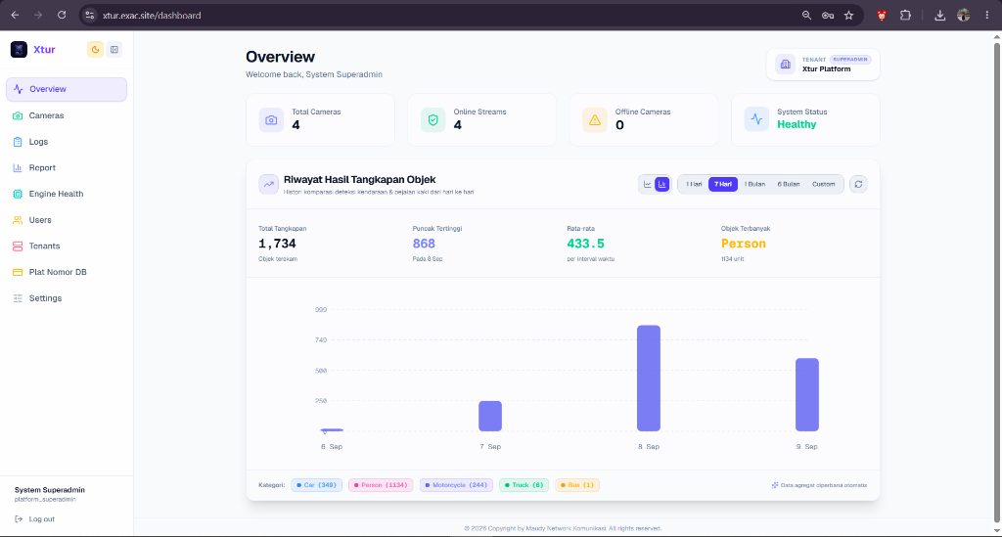
BAB 04: PUSAT PEMANTAUAN
DASHBOARD OVERVIEW — VISIBILITAS 360 DERAJAT
Pusat kendali terpadu untuk memantau aktivitas multi-kamera dan metrik harian
POIN KUNCI & OPERASIONAL
• 4 Kamera Online & Siaga Penuh (Status Healthy 99.9%).
• 1.734 Deteksi Objek Terverifikasi dengan puncak trafik 868 objek (8 Sep).
• Agregasi Kategori: Pejalan Kaki (1.134), Mobil (349), Motor (244), Truk (6).
• Filter fleksibel: 1 Hari, 7 Hari, 1 Bulan, hingga kustom.
✓ Teruji Stabil di Lingkungan Produksi
XTUR VISION AI PLATFORM — SMARTER SURVEILLANCE FOR A SAFER TOMORROW
CV MAUDY NETWORK KOMUNIKASI

Slide 7
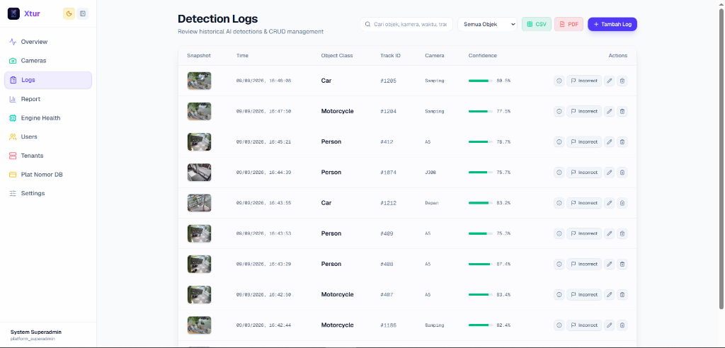
BAB 05: AUDIT FORENSIK
BUKU LOG DETEKSI (CRUD LOGS & ANOTASI)
Setiap milidetik peristiwa terekam lengkap dengan foto bukti asli & confidence bar
POIN KUNCI & OPERASIONAL
• Snapshot Foto Asli: Bukti visual langsung tanpa perlu memutar video rekaman.
• Track ID Unik & Akurasi: Mobil #1205 (89.5%), Motor #1204 (77.5%).
• Human-in-the-Loop: Tombol "Incorrect" untuk koreksi deteksi oleh petugas jaga.
• Ekspor Cepat: Sekali klik untuk mengunduh rekapitulasi ke CSV & PDF.
✓ Teruji Stabil di Lingkungan Produksi
XTUR VISION AI PLATFORM — SMARTER SURVEILLANCE FOR A SAFER TOMORROW
CV MAUDY NETWORK KOMUNIKASI

Slide 8
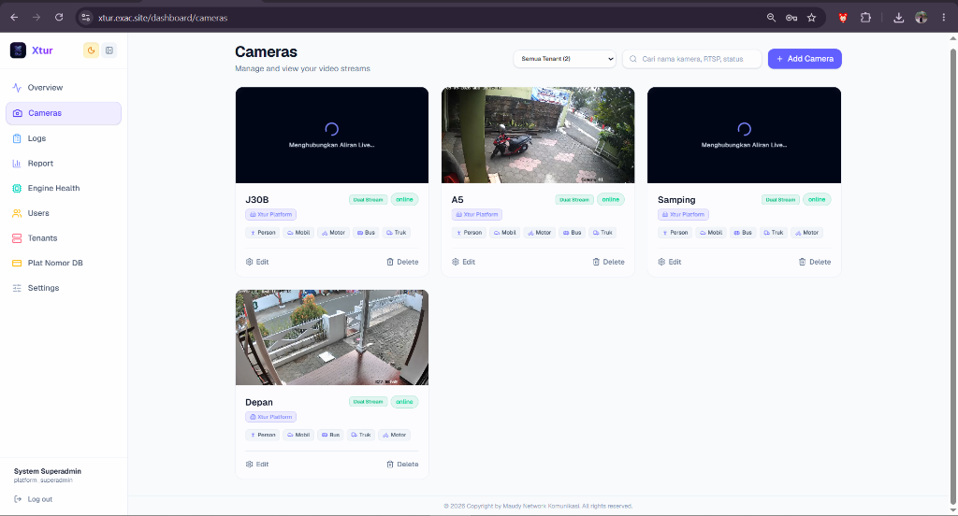
BAB 06: MANAJEMEN KAMERA
PEMANTAUAN MULTI-KAMERA DUAL-STREAM
Pantau kamera J30B, A5, Samping, dan Depan tanpa membebani jaringan internet
POIN KUNCI & OPERASIONAL
• Arsitektur Dual-Stream: Aliran HD untuk AI Engine, sub-stream ringan untuk browser.
• Pengaturan Kelas Terpisah: Kamera gerbang untuk mobil/plat; kamera lobi untuk orang.
• Multi-Tenant Ready: Isolasi hak akses kamera per divisi atau cabang perusahaan.
✓ Teruji Stabil di Lingkungan Produksi
XTUR VISION AI PLATFORM — SMARTER SURVEILLANCE FOR A SAFER TOMORROW
CV MAUDY NETWORK KOMUNIKASI

Slide 9
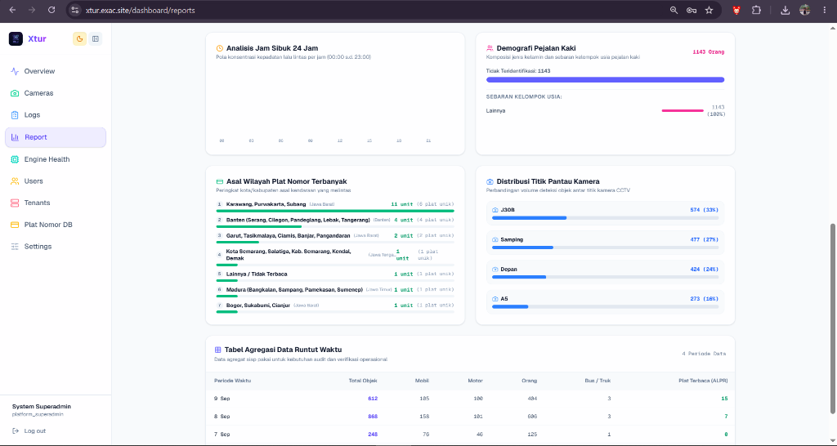
BAB 07: ANALITIK FASILITAS
ANALISIS JAM SIBUK 24 JAM & ASAL WILAYAH
Mengubah rekaman video CCTV menjadi wawasan operasional dan tata kelola lalu lintas
POIN KUNCI & OPERASIONAL
• Grafik Jam Sibuk 24 Jam: Pola kepadatan jam 00:00 s.d. 23:00 untuk efisiensi personel.
• Peringkat Asal Wilayah Plat: Karawang/Purwakarta (11 unit), Banten (4 unit), Garut (2 unit).
• Beban Kamera: J30B (33%), Samping (27%), Depan (24%), A5 (16%).
✓ Teruji Stabil di Lingkungan Produksi
XTUR VISION AI PLATFORM — SMARTER SURVEILLANCE FOR A SAFER TOMORROW
CV MAUDY NETWORK KOMUNIKASI

Slide 10
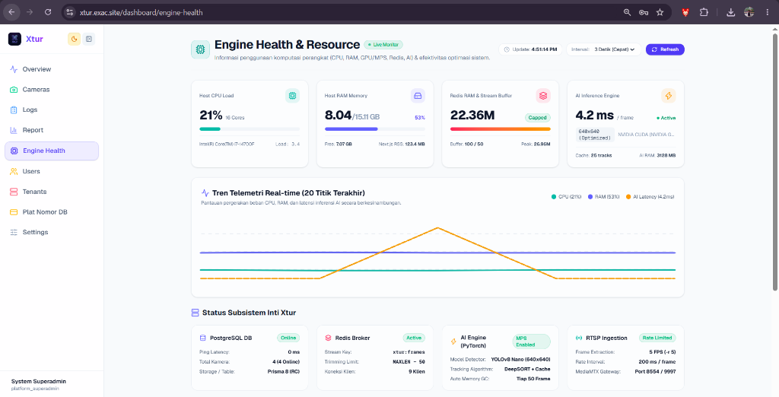
BAB 08: KINERJA SERVER
ENGINE HEALTH & EFISIENSI HARDWARE
Transparansi beban kerja teruji pada komputer komersial non-superkomputer
POIN KUNCI & OPERASIONAL
• Beban CPU Host: Hanya 21% pada prosesor Intel Core i7-14700F (16 Cores).
• Penggunaan Memori RAM: 8.04 GB / 15.11 GB (53%), bebas memory leak.
• Latensi Inferensi: 4.2 ms / frame dengan akselerasi NVIDIA CUDA.
• Buffer Redis: Capped 22.36 MB, menjamin sistem tidak pernah crash.
✓ Teruji Stabil di Lingkungan Produksi
XTUR VISION AI PLATFORM — SMARTER SURVEILLANCE FOR A SAFER TOMORROW
CV MAUDY NETWORK KOMUNIKASI

Slide 11
BAB 09: SPESIFIKASI SISTEM
SPESIFIKASI SISTEM (HARDWARE & SOFTWARE)
Performa Optimal untuk Keamanan Maksimal — Standar Kompatibilitas Sistem XTUR
CCTV IP Camera
Server GPU
CPU Host
RTSP / ONVIF Compatible (2MP / 4MP / 8MP)
NVIDIA GPU (Minimal RTX 3060) atau setara
Intel i7 / AMD Ryzen 7 (Minimum)
RAM Memori
Storage SSD
Network Jaringan
16 GB (Minimum)
SSD 512 GB (Minimum) (Disesuaikan kebutuhan)
LAN / Internet (Minimal 100 Mbps)
Sistem Operasi
Database
Web Browser
Ubuntu 20.04+ / Windows 10/11
PostgreSQL / MySQL
Chrome / Firefox / Edge
✓ Fast-Track Onboarding: Implementasi & Pelatihan Selesai dalam 10 Hari Kerja Tanpa Henti Operasional
XTUR VISION AI PLATFORM — SMARTER SURVEILLANCE FOR A SAFER TOMORROW
CV MAUDY NETWORK KOMUNIKASI

Slide 12
Wujudkan Keamanan Proaktif Bersama XTUR
Smarter Surveillance for a Safer Tomorrow — Solusi Cerdas untuk Berbagai Kebutuhan Industri
CV MAUDY NETWORK KOMUNIKASI
Penyedia Solusi AI Vision Surveillance & Sistem Keamanan Terpadu Indonesia
• Portal Resmi Platform : xtur.exac.site
• Alamat Surel (Email) : contact@maudy.network | support@xtur.exac.site
• Layanan Kemitraan : Konsultasi Arsitektur, Proof of Concept (POC), & Onsite Deployment
• Cakupan Wilayah : Seluruh Wilayah Republik Indonesia
© 2026 CV Maudy Network Komunikasi. Seluruh hak cipta dilindungi undang-undang.

